Slide 1
12-мавзу. Гулзор ва майсазорлар барпо этиш асослари

Slide 2
РЕЖА:
1. Гулзорлар ташкил қилиш ва уларнинг турли хил шакллари
2. Гулзорлар ташкил қилиш қоидалари
3. Гулли экинзорларнинг шакллари.

Slide 3
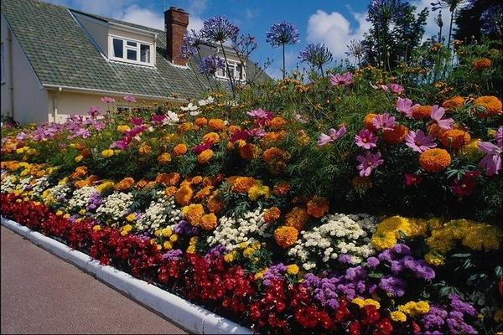
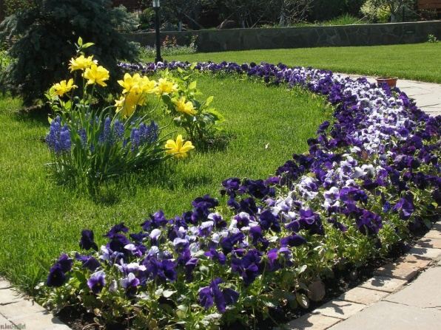
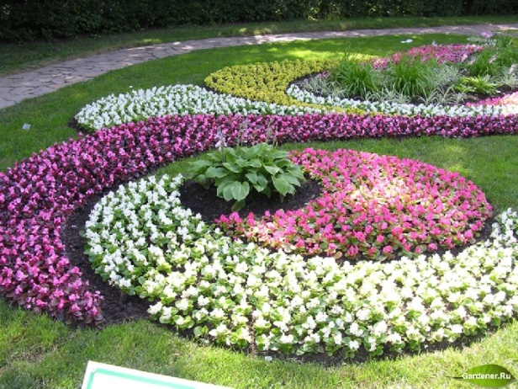
Гулзорлар ташкил қилиш
Гулзор деганда, турли объектларни безатиш учун мўлжалланган ва ўзида майсазорлар, йўлакчалар, бир йиллик ва кўп йиллик гулловчи ҳамда манзара берувчн баргли ўсимликлар ва кичик архитектура шаклларини мужассам этган майдон тушунилади. Гулзорлар қисқа вақтли дам олиш ва безатиш учун ишлатилади, шунингдек, жойнинг конфигурациясига кўра турли шаклда-тўрт бурчак, чўзинчоҳ, юмалоқ, тўғри бурчак бўлиши мумкин. Гулзорлар турли ўлчам ва шаклдаги клумбалар, майсазорнинг яшил фонидаги рабаткалар ва ҳошиялардан ташкил топади. Гулзорлар майдони кичикроқ майдончадан 1 гектаргача ва ундан кўпроқ бўлиши мумкин

Slide 4

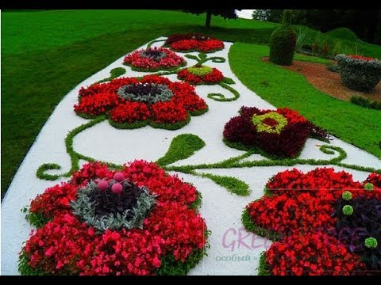
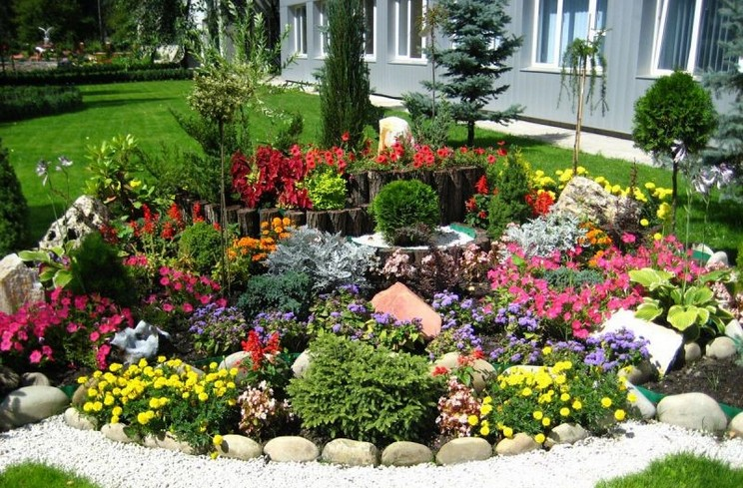
Гулзорларни ташкил этиш ва уларни парваришлаш ишлари қуйидагиларни ўз ичига олади: тупроқни тайёрлаш, гулзор лойиҳасини жойида амалга ошириш; гулли ўсимликларни экиш; гулзорларни парваришлаш.
Тупроқни ниҳоятда сифатли тайёрлаш лозим бўлади, чунки гулли ўсимликлар фақатгина донадор, ғовак тупроқларда яхши ўсиб, гуллайди. Гилам-мозаика ўсимликлари учун ғовак тупроқ қатлами 10-15 см, ёзги 1 йиллик гуллар учун – 30 см, аксарият кўп йиллик гуллар учун – 40 см дан кам бўлмаган, йирик кўп йилликлар учун эса (гефин ва пион) – 50-60 см бўлмоғи лозим.

Slide 5
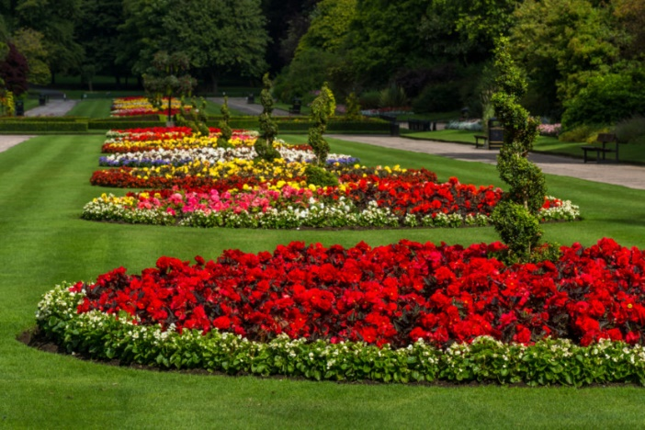
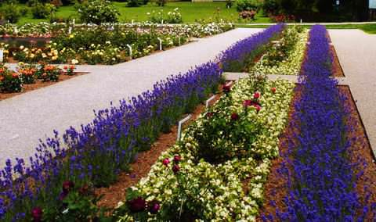
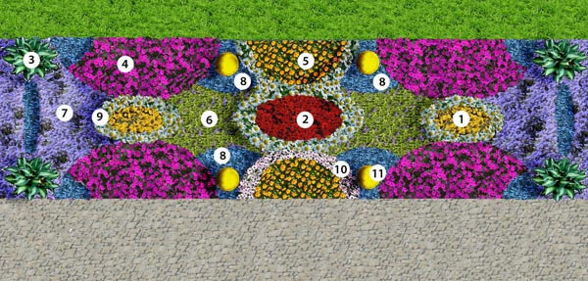
Ўзбекистонда клумба ва рабаткалар икки мавсумга мўлжалланиб, барпо этилади. Кузда икки йиллик ва пиёзбошли гуллар экилади. Буларнинг икки хил тури ҳам эрта баҳорда гуллайди, икки йилликлари эса – қишда ҳам гуллай бошлайди. булар барчаси баҳорги нафис гўзалликни яратади. Май ойида бир йиллик ёзги гуллар ва гилам-мозаика шаклидаги майда гуллар очила бошлайди.
Ишчи лойиҳа чизмаларига мувофиқ, гулзор конфигурацияси ва схемаси жойида ўтқазилади, бунда рулеткалар, қозиқчалар ва иплар, шаблонлардан фойдаланилади. Чизмалардаги мураккаб расмларни гулзор юзасига тушириш учун катакчалар ёрдамида ёки трафарет орқали амалга оширилади.

Slide 6
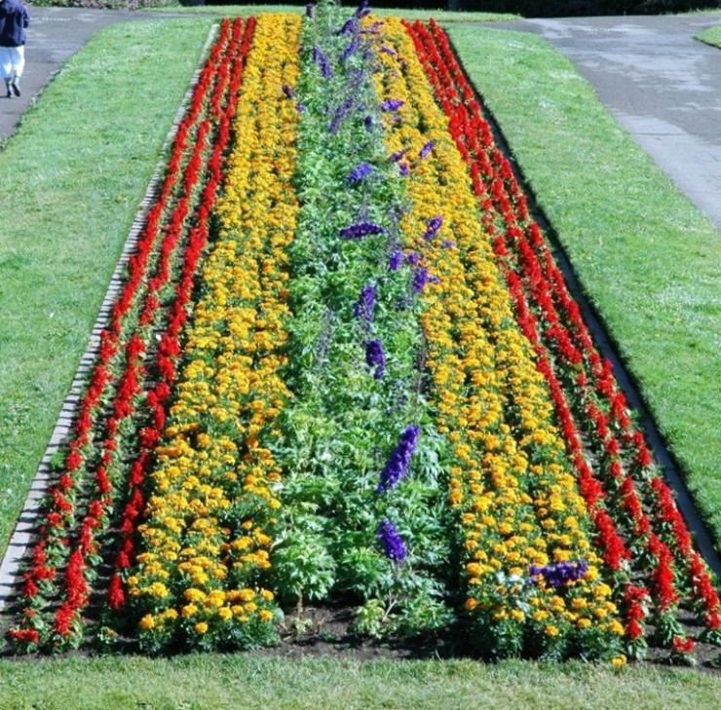
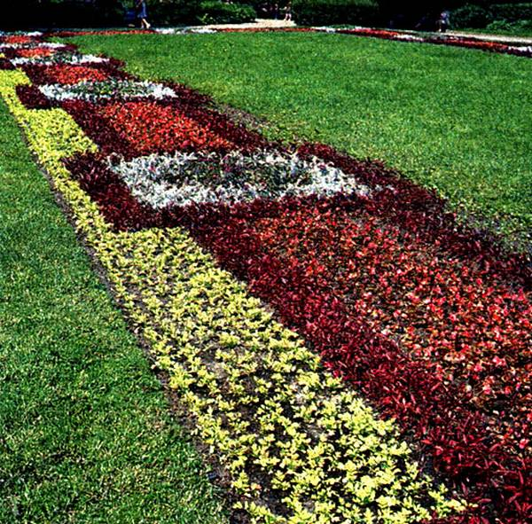
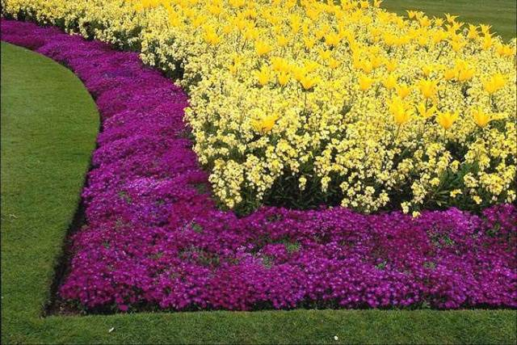
Гулзор аниқ таркибий қисмларга эга: 1) турли шаклдаги гул экинлари; 2) йўлакчалар; 3) майсазор. Уларнинг классик мос тушиши, гул экинлари майдони, йўлакчалар ва майсазорларнинг 3:5:8 муносабати ҳисобланади. Сўнгги йилларда майсазорлар учун кўпроқ, гуллар учун эса камроқ жой ажратиляпти. Объектларни кўкаламзорлаштириш турли элементларининг фоизли муносабати ҳам мавжуд. Дарахтларга 40-50 фоиз I (жанубда бирмунча кўпроқ), буталарга 10-20 фоиз (шимолда кўпроқ), майсазорлар учун 8-18 фоиз, гул экинларига 4-8 фоиз ва йўлакчаларга 15-20 фоиз жой ажратиш тавсия қилинади.

Slide 7
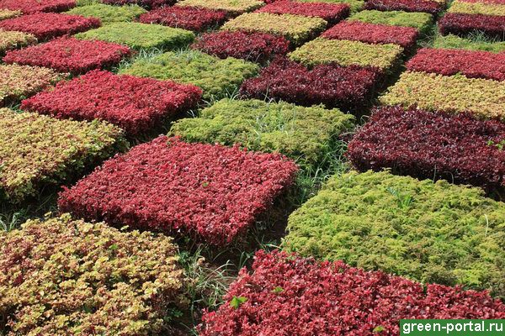
Лойиҳалашда энг олдин жойнинг ўлчамлари ва конфигурацияси аниқланади. Бунинг утун бурчакли асбоблар ва ўлчов лентаси ёрдамида ер майдони ўлчанади. Ер режаси керакли масштабда қоғозга кўчирилади. Сўнгра шу жойдаги барча коммуникацион линиялар (иситиш, канализация, электр ва бошқа тармоқлар) белгиланади. Режада кўкаламзорлаштириш майдонидаги барча объектларни ҳамда у ёки бу гул экинлари экиш мўлжалланган келгуси объектдаги йўл ва йўлакларнинг йўналишини аниқловчи барча бандларни белгияаш зарурдир.

Slide 8
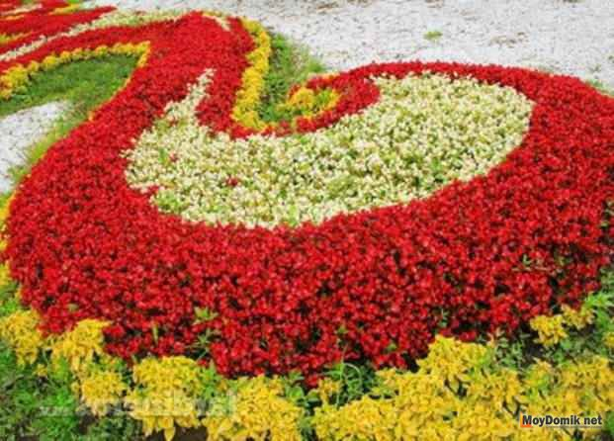
Гулзорлар учун қуёш тушадиган очиқ жойлар ажратилади. Жойнинг шимолий ва ғарбий чегараларида дарахт ва буталардан ҳимоя чизиғи тортилади. Бундай чизиқларни кўчалар, йўллар билан чегараланган томонларга тортиш мақсадга мувофиқдир. Бу эса чанг ва ортиқча шовқиндан сақлайди. Агар зарурат бўлса, ўтиб бўлмас жонли деворлар яратиш лойнҳалаштприлади. Агар лойиҳаланаётган объекгга қишда ҳам кишилар келиб турсалар ва фойдалансалар, у ҳолда баргли ўсимликлардан ташқари игнабарглиларни ҳам экиш мумкин. Шундан сўнг безатишнинг бошқа элементларини-гулли экинлар, кичик меъёрий шаклларни режалаштиришга киришилади.

Slide 9
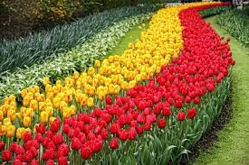

Гулзорлар ташкил қилишда қуйидаги қоидалардан фойдаланиш тавсия қилинади:
Гулзор клумбанинг ўрта, марказий қисми энг ёрқин, диққатни жалб қилувчи бўлиши керак. У ҳавза, ҳайкал ёнида ёки ўзича мустақил объект бўлиши мумкин.
Гулзордаги гул шакллари майда бўлмаслиги керак, акс ҳолда у хунук кўриниши мумкинОддий чизиқли йирик шакл ҳосил қилиниши маъқулроқдир.
Гулли шакллар камроқ ва маълум масофаларда газон (майсазорлар) билан ажратилган бўлиши керак.

Slide 10
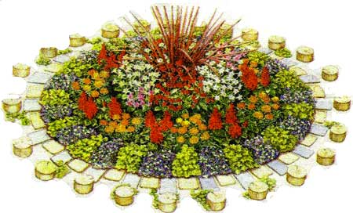
Гулли экинзорларнинг шакллари
Гулли экинзорларнинг шакллари. Гулзорлар ташкил қилишда гулли экинзорларнинг турли шакллари клумбалар, рабаткалар, нақшлар, гуруҳлар, ҳошиялар, массивлар, альпинариялар, миксбордерлар ва алоҳида экинзорлар ишлатилади.
Клумбалар шакли деярли бир хил ўлчамдаги, турли перпендикуляр йўналишдаги, геометрик тугалланган контур шаклида бўлади. Бошқача қилиб айтганда, гулзор-бу жимжимадор гулли жўяк, барча йўналишларда деярли бир хил ўлчамга эга. Клумбаларни атрофидаги майсазор ёки йўлакчалардан юқорироқ қилиб ҳосил қилинади ва манзарали ўсимликлар экилади.

Slide 11
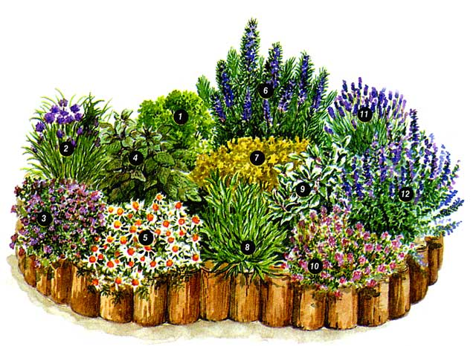
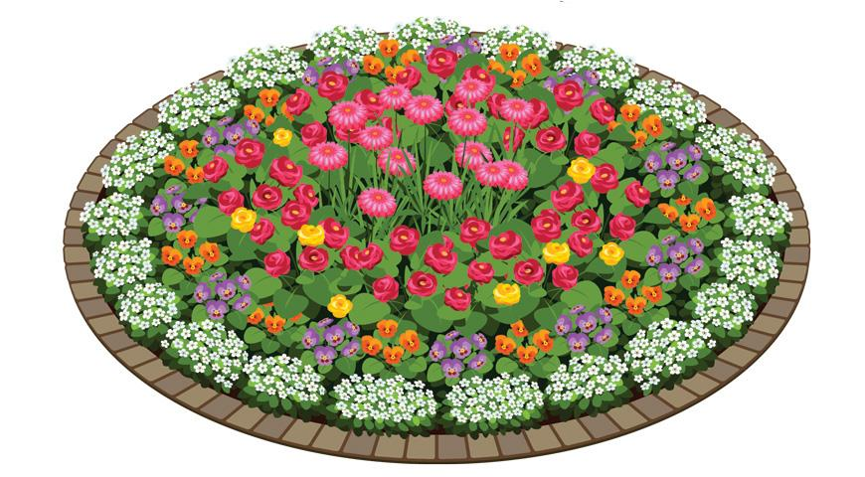
Ўсимликларнинг қайси гуруҳга мансублигига кўра, клумбалар қуйидаги турларга бўлинади:
1. Гиламли, яъни пастак, гулловчи ёки манзарали-баргли, турли хил ўсимликлар экилган клумбалар. Ўсимликларни бир хил баландликда сақлаш ва расмнинг чизиқларини аниқ сақлаш учун уларни узлуксиз кесиб туриш керак.
2. Гулли, асосан йирикроқ гулловчи ўсимликлар ҳамда манзарали-баргли ўсимликлар ҳам қўшиб экилган клумбалар. Бунда бир йилликлар.ҳам, кўп йиллцклар ҳам, очиқ ерда қишловчи ва қишламайдиган ўсимликлар қўлланилади. Бир йилликлар алмашувчи (вегетадия даврида ўсимликлар алмаштирилади) ва алмашмайдиганларга бўлинади. Алмашувчи клумбаларда баҳорда кўпинча пастак ўсимликлар ишлатилади. Клумбаларда баҳорда виола, незабудка, лола, ва бошқалар яхши кўринади.

Slide 12
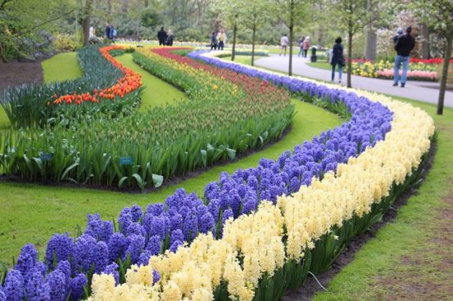
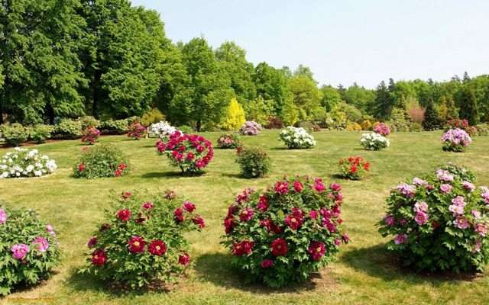
Рабаткалар (жўяклар) гулзор қисми, жўяк кўринишидаги узун ер майдони гулли экинзор шакли. Унда гулловчи ва манзарали-баргли ўсимликлар экилади. Рабаткалар йўлакчалар, майдончалар ёки қурилмалар бўйлаб жойлашган гулли жўяклардир. Рабаткалар ишлатилишига ва безатилаётган майдонга кўра турли узунлик ва кенгликка эгадир.

Slide 13
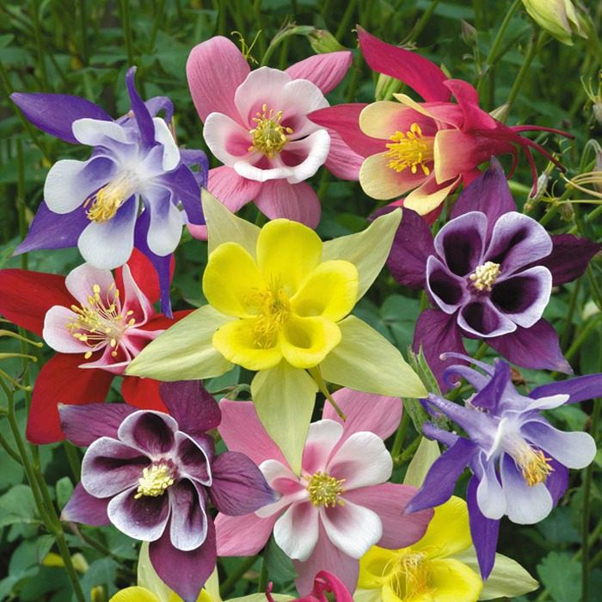
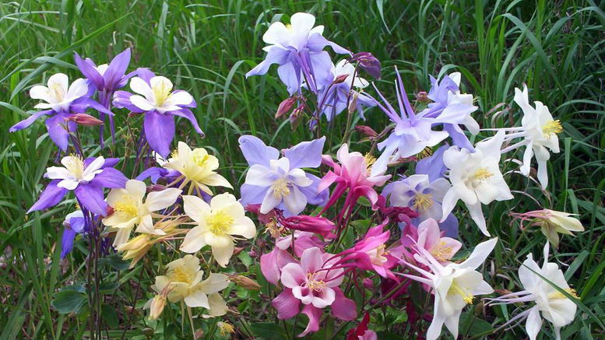
Арабеска гулли экинзор шакли сифатида ҳозирги вақтда жуда кам ишлатилади бу майдони кичикроқ, ясси ёки бироз кўтарилган (дўнг) клумбалардир, ўзининг абриси, яъни ташқи кўриниши ва контурлари бўйича барглар, гуллар, гирляндалар, гулчамбарлар, капалаклар ва бошқа расмларни эслатади. Арабескалар асосан па;тер ва гулзорларнинг ён қисмларига, майсазор бурчакларига жойлаштирилади. Тартибга кўра гиламли ўсимликлар билан ҳосил қилинади. Арабескаларда ўсимликларни экиш ва парваришлаш (унинг атрофидаги майсазор билан бирга) рабаткалар ва бошқа экинзорларга нисбатан жуда кўп меҳнат ва сарф-харажат талаб қилади.

Slide 14
Гуруҳ бу гулзорнинг қисми, қичикроқ сонли бир тур ёки нав ўсимликларининг экилган жойини ўзида акс эттирувчи гулли экинзорларнинг битта шаклидир. Гуруҳлар учун кўпинча баланд бўйли гулловчи ҳамда манзарали-баргли бир йиллик ёки кўп йиллик ўсимликлар, буталар ёки дарахтлар ишлатилади, бунда улар яқин масофаларда экилади.
Гуруҳ икки хил бўлади:
дарахтлар пояси, ахлат қутилари, ҳожатхоналар, деворчалар ва бошқаларни манзаралаштириш учун баланд бўйли чиройли баргли ўсимликлар (клешевина, манзарали каноп ва бошқалар) ишлатилади
эркин ўсувчи хили
майсазорда озод композицияда экилади, бу гуруҳлар учун турли баландликдаги ўсимликлар ишлатилади
девор олди хили

Slide 15
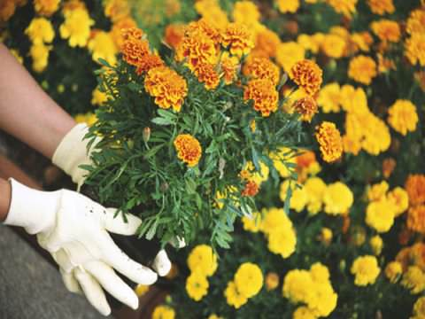
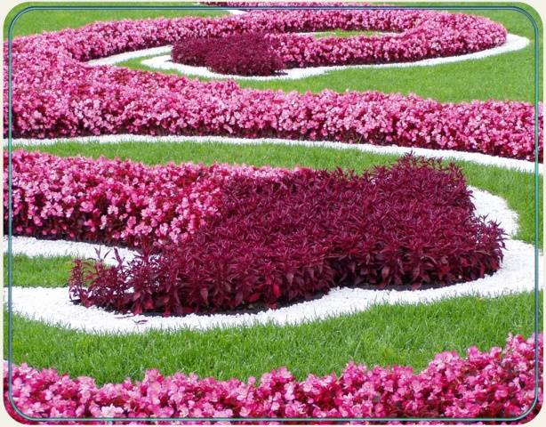
Алоҳида ёки солитер экиш деб, алоҳида бир йиллик ёки кўп йиллик ўсимликлар экилган экинзорнинг бир шаклига айтилади. Бу майсазор, гулзор, истироҳат боғи ёки ҳиёбон фонида, гуруҳлар, клумбалар, рабаткалар, кичик меъморий шакллари ва ҳ.к.лардан узоқроқда жойлашади. Экиш учун ўсимликларни алоҳида ҳол учун баландлиги, габитуси, барглар, гуллар, мевалар ранги ва бошқа ўзига хос хусусиятлари бўйича танланади ва безатилаётган объект ва гулзор ҳам, албатта ҳисобга олинади.

Slide 16
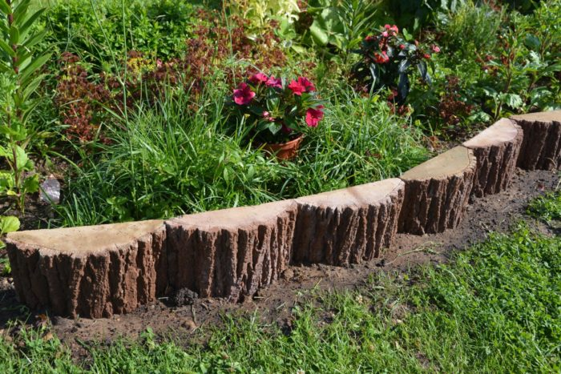
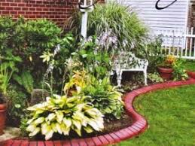
Бордюрлар
Бордюрлар (ҳошиялар) гулзор қисми, гулли экинзорлар шакли, клумбалар контури, йўлакчалар чизиғи, рабаткалар, майсазорлар, аллеялар бўйлаб экилган гулловчи ёки манзарали-баргли бир йиллик ҳамда кўп йиллик ўсимликлар бўлиб, улар ҳошия ҳосил қилади. Айрим ҳолларда бордюрлар рамка ёки ҳошия дейилади.

Slide 17
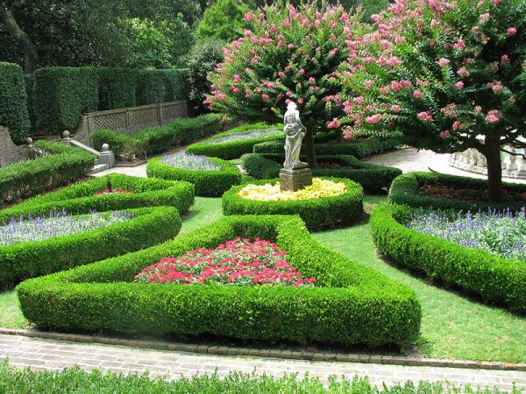
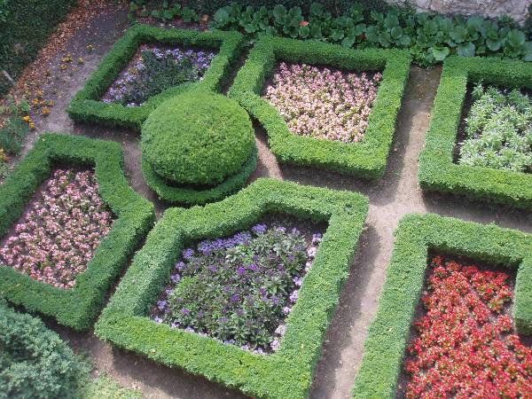
Партер
Партер бино олдидаги ёки истироҳат боғи, ҳиёбон бошида ва бошқа жойлардаги тантанали гулзор. Истироҳат боғ санъатида партер ёнлама текисликдаги манзарали қурилма ҳисобланади. У гулли манзарали безатишнинг қатъий усулида бажарилиб, ҳиёбонлар ва истироҳат боғларининг кириш жойларига, бино олдига аниқ, тўғри шаклда ўрнатилади. Партер бир нечта таркибий қисмлардан (майсазорлар, махсус танланган манзарали баргли ва гулловчи ўсимликлар, йўлакчалар, кичик меъморий шакллар) ташкил топган. Бу қисмлар ўз навбатида гул композициясида бирлашиб, бир бутунликни ташкил қилади.

Slide 18
Эътиборингиз учун рахмат

